Slide 1
Histologi + Anatomi
Tentafrågor
Skapad av Stefan Albrektsson
Uppdaterad av Joakim Alm
Se mer frågor och lösningar på https://www.medicinare.nu/

Slide 2
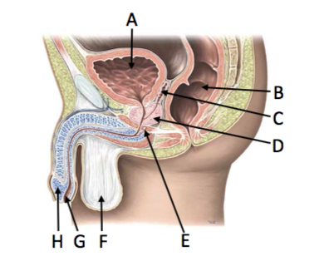
Fråga 13 (4 poäng) :
Ange de svenska och latinska
namnen på strukturerna (A - H)
utmärkta med pilar.

Slide 3
Svar:
A: Vesica urinaria (corpus vesicae), urinblåsa
B: Rectum, ändtarm
C: Glandula vesiculosa/vesicula seminalis, sädesblåsa
D: Prostata, blåshalskörteln (prostata)
E: Glandula bulbourethralis, Cowpers körtlar
F: Scrotum, pung
G: Urethra (fossa navicularis), urinröret
H: Glans penis, ollon

Slide 4
En liten kapsel med kamera kan sväljas för att fraktas genom mag - och tarmkanalen. Låt oss säga att man skulle kunna filma hela vägen från munhålan till ändtarmens öppning. Slemhinnan och dess epitel ändrar utseende beroende på var i kanalen vi tittar.
Fråga 14 (6 poäng) :
Beskriv fyra lokalisationer på kapselns väg där man tydligt ser hur slemhinnan med dess epitel ändrar utseende beroende på funktion. Beskriv typiska histologiska karaktäristika för varje vald lokalisation.

Slide 5
Förslag på svar:
1. Esofagus - magsäcksslemhinna: oförhornat flerskiktat skivepitel övergår till förgrenade tubulära magsäckskörtlar med cylindriskt epitel
2. Tunntarm – tjocktarm: Enkeltskiktat skivepitel men inget villi i tjocktarm. (Stämmer inte, enkelskiktat cylindriskt i colon)
3. Ventrikeln – Duodenum: Inga bägarceller i ventrikeln.
4. Jejunum – Ileum: Payerska plack i ileum.

Slide 6
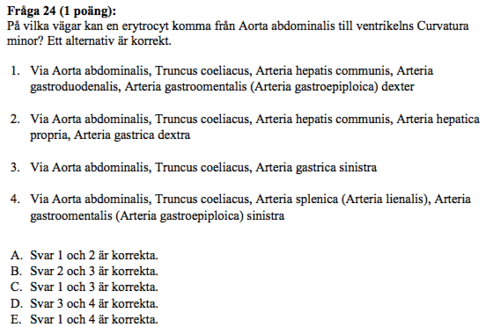

Slide 7
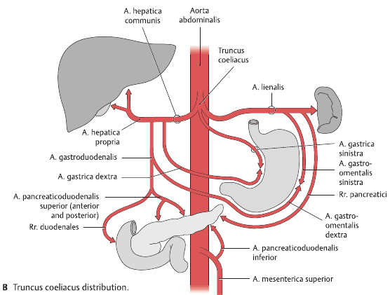
Svar B
För att nå curvatura minor finns
Två vägar:
1.
Truncus coaeliacus ->
A. gastrica sinistra
2.
Truncus coaeliacus ->
A. hepatica communis ->
A. gastrica dextra

Slide 8
sura uppstötningar beror på att ventrikelinnehåll pressas upp från ventrikeln ända upp till svalget.
Fråga 2 (1poäng): Vad gör att magsäcksinnehållet normalt inte når munhålan och svalget?

Slide 9
Förslag på svar: Den övre magmunnen. Där finns en ringmuskel, cardiasfinktern, som normalt förhindrar mat som nått magsäcken eller annat magsäcksinnehåll att tränga tillbaka ut i matstrupen.

Slide 10
Fråga 3 (1 poäng): Beskriv histologiskt de slemhinnetyper som magsäcksinnehållet vid sura uppstötningar kommer i kontakt med under passagen från ventrikeln till munhålan.

Slide 11
Magsäcken: sekretorisk slemhinna med förgrenade tubulära körtlar med cylindriskt epitel.
Esofagus och munhåla: flerskiktat, oförhornat skivepitel.

Slide 12
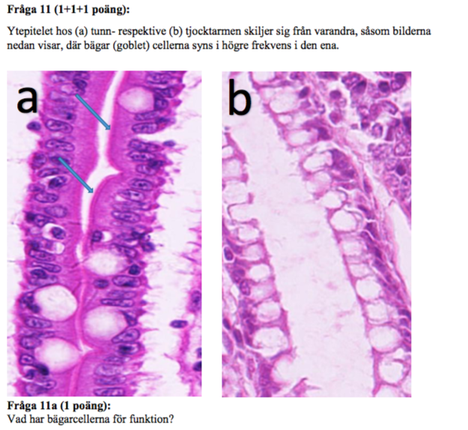

Slide 13
a) Bägarcellerna sekrenerar slem som tapetserar ytan på tjocktarmen.

Slide 14
Fråga 11b (1 poäng): Vad pekar pilarna i (a) på?
Fråga 11c (1 poäng): Vad har denna struktur för funktion?

Slide 15
b) Pilarna visar mikrovilli i den apikala regionen av det resorberande ytepitelet.
c) Resorption av näringsämnen.

Slide 16
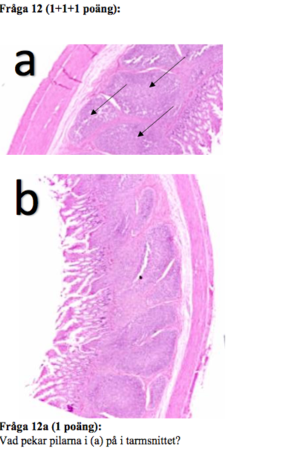

Slide 17
a) Peyerska plack

Slide 18
Fråga 12b (1 poäng): Vilken funktion har strukturerna som pilarna pekar på i (a)
Fråga 12c (1 poäng): Till vilket tarmsegment hör snittet i (b)?

Slide 19
b) Dränera vätska från tarmen till det lymfatiska systemet
c) Ileum

Slide 20
Fråga 5 (4 poäng):
Rita en skiss över hela kolon och övre delen av rektum där du namnger de olika anatomiska delarna och dess kärlförsörjning.

Slide 21
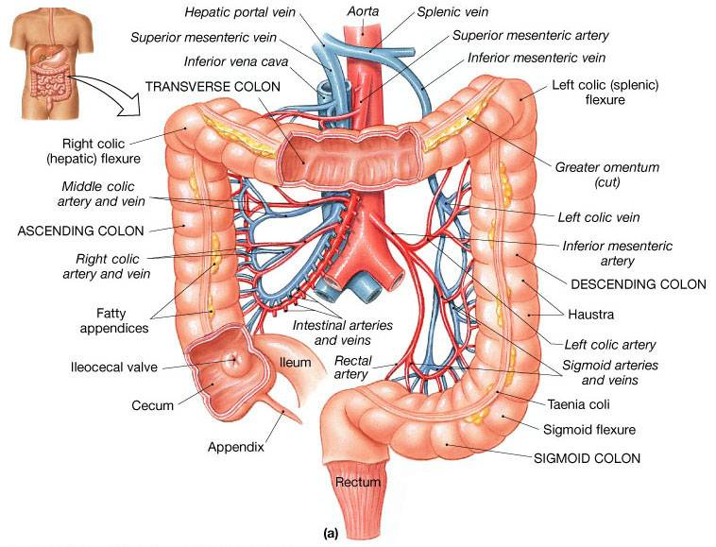

Slide 22
Fråga 22 (4 poäng): Redogör för sköldkörtelns topografiska anatomi och histologiska struktur.

Slide 23
Förslag på svar: Sköldkörteln är en endokrin körtel lokaliserad på framsidan och sidorna av halsen, under struphuvudet och utmed sidorna på luftstrupen. Loberna sammanfogas av en isthmus del som oftast ligger framför ringbrosket (c. cricoidea). Det kan även finnas en pyramidformad lob som sträcker sig uppåt från isthmus - pyramidalloben. Histologiskt består tyreoidea av runda folliklar på cirka 0,5 mm som innehåller kolloid - förstadier till tyroideahormon, inneslutna av ett lager follikelceller som bildar ett enkelt epitel (som varierar från kubisk till cylindrisk beroende på aktivitet). Mellan folliklarna finner man ett stort kapillär (sinusoid) nätverk och även svagfärgade C-celler/parafollikulära celler (calcitonin - producerande) isolerade eller i grupp, nära den basala delen av follikelepitelet.

Slide 24
Fråga 12 (1 poäng) : Vad heter den anatomiska struktur som delar upp levern i en höger och en vänsterlob?
a) Area nuda
b) Lig. triangulare sinistrum/dextrum hepatis
c) Lig. falciforme hepatis
d) Lig. coronarium hepatis

Slide 25
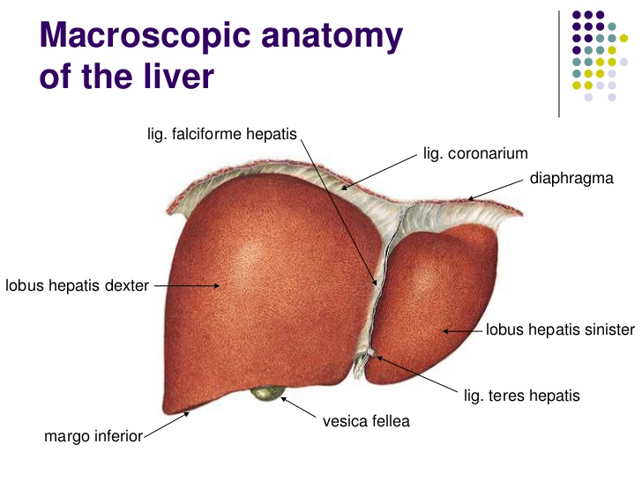
c) Lig. falciforme hepatis

Slide 26
Fråga 38 (4 poäng):
Namnge strukturerna A-H (4p)

Slide 27
Svarsförslag:
A: Testiklar
B: Vas deferens -Wolffska gången
C: Prostata
D: Seminal vesikel
E: Urinledare
F: Äggstockar
G: Livmoder, Uterus
H: Äggledare- Müllerska gången

Slide 28
Fråga 25 ( 1 poäng) : Nedan följer fyra påståenden (1 - 4). Vilka av dessa påståenden är korrekta?
1. Truncus coelicaus delar sig i 3 huvudkärl: A. gastrica sinistra, A. lienalis/splenica och A. hepatica communis.
2. Truncus coeliacus försörjer delar av pankreas och duodenum med syresatt blod.
3. A. gastrica dextra avgår från A. gastroduodenalis.
4. A. gastroomentalis (gastroepiploica) sinister avgår från A. lienalis.
a) Enbart påstående 1 och 4 är korrekta.
b) Enbart påstående 1, 2 och 3 är korrekta.
c) Enbart påstående 1, 2 och 4 är korrekta.
d) Enbart påstående 2, 3 och 4 är korrekta.

Slide 29
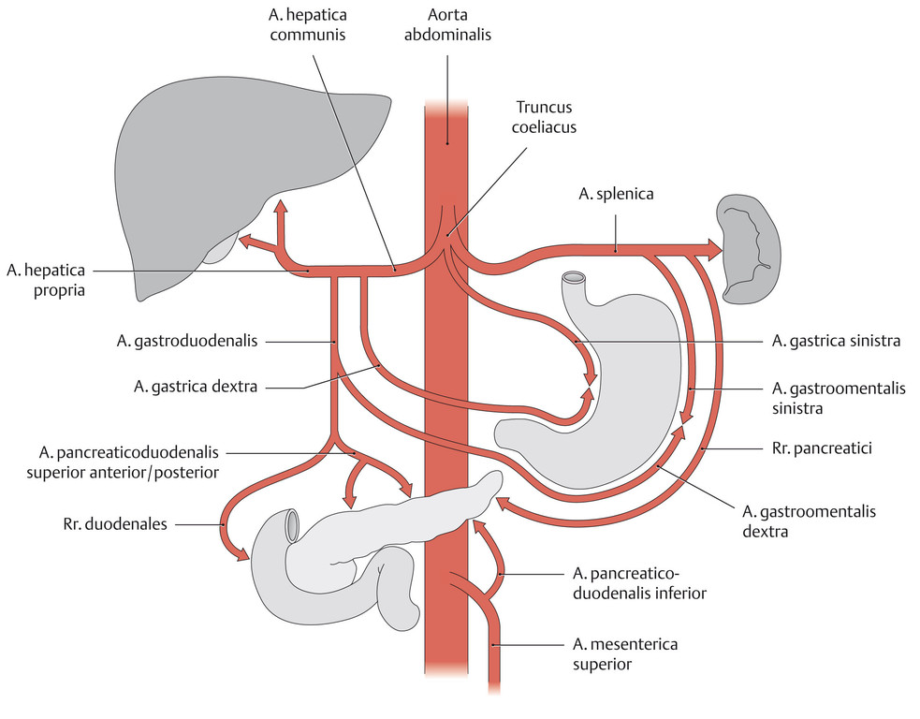
c)
  3. är fel, A. gastrica dextra
  avgår INTE från
  A. gastroduodenalis
  Utan från A. hepatica communis

Slide 30
Fråga 27 c (2 poäng) : Redogör för den anatomiska uppbyggnaden, inklusive blodförsörjningen till och från hypofysen?

Slide 31
I hypothalamus samlas nervänder med förmåga att frisätta peptidhormoner som styr adenohypofysens celler (framloben) till produktion och frisättning av endokrina peptid hormoner. Frisättningen från hypothalamus nervänder sker till kapillära kärl som tillhör ett portalt blodkretslopp dvs att det samlar sig i större kärl i hypofysstjälken (som för övrigt innehåller axoner från de nervceller som har deras nervändar i neurohypofysen = bakloben) som sedan ingen delar sig i kapillära kärl i hypofysen. Där når hypothalamushormonerna sina receptorer (i huvudsak G-protein kopplade receptorer) och till dessa kapillärer frisätts hypofyshormonerna för sedan att nå det systemiska kretsloppet.

Slide 32
Fråga 13 (3 poäng) : Sonden (dvs slangen) har förts in och ner till nedre delen av magsäcken. Rita på bild en sondens förlopp och läge . Benämn utöver det minst 6 anatomiska strukturer i ventrikeln .

Slide 33
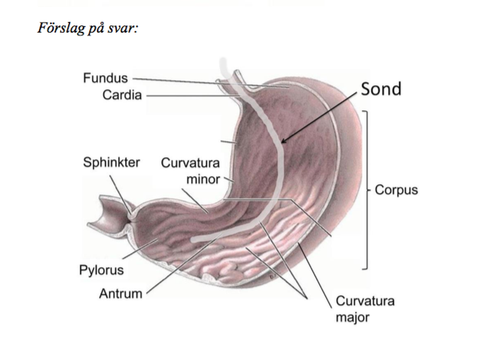

Slide 34
Vilka är de epiteltyper som passeras av sonden under sin väg från munhålan till nedre delen av magsäcken?

Slide 35
Förslag på svar:
I munhålan och esofagus finns okeratiniserat flerskiktat skivepitel.
I magsäcken kommer man att passera magsäcksslemhinnan i cardia, fundus , corpus och antrum som ytterst består av enkelskiktat cylindriskt körtelepitel. De cylindriska cellerna på ytan utgörs av mukösa celler.

Slide 36
Om man vill utreda en påverkad leverfunktion kan ett led vara en så kallad leverbiopsi där man med en nål hämtar ut en liten mängd vävnad för mikroskopisk undersökning.
Fråga 24 (4 poäng): Beskriv den mikroskopiska bilden av normal levervävnad. Rita gärna.

Slide 37
Leverns enheter heter lob med centralvenen i centrum och porta triaden (dvs portal ven, lever artär och gallgången med sitt tydliga kubiskt epitel) i vart och ett av de hörn som bildar loben.
Sinusoiderna, som avgränsas av ett tunt fenestrerat(fönstrat) endotel, rinner mellan raderna av polyhedriska hepatocyter från vilka de separeras av Disses spalt, där leverns makrofager/Kupffer celler är belägna.

Slide 38
Fråga 21 (2 poäng ) :
Bakterier kan via slidan komma ut i fri bukhåla. Ange vilka anatomiska strukturer bakterierna passerar.

Slide 39
Parietala peritoneum kläder insidan av bukhålan och övergår i viscerala peritoneum som kläder bukorgananes utsida. Dock är det så att tuban vid fimbrietratten mynnar i fri bukhåla där ovarierna finns. Bakterierna tar vägen, vagina, cervix - uteruskavitet, tuba ut i fri bukhåla via fimbrietratten.

Slide 40
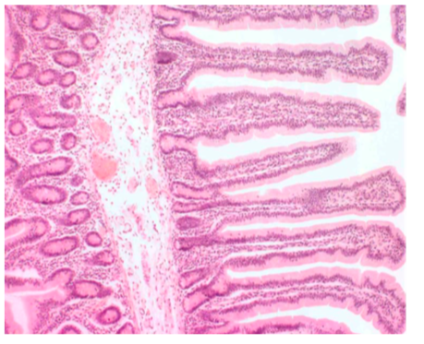
Fråga 31 (1 poäng ) : Bilden visar en del av tunntarmen. Vad i preparatet gör att man med största sannolikhet kan utesluta att detta är en del av kolon?
Alternativ:
a. Lågt antal bägarceller
b. Förekomst av villi
c. Frånvaro av submukösa körtlar
d. Förekomst av kryptor
e. Förekomst av tunica muscularis mucosae

Slide 41
b) Villi finns inte i tjocktarmen

Slide 42
Fråga 32 (1 poäng) : En 7-årig flicka välter omkull med cykeln. Hon ramlar olyckligt med magen rakt framifrån mot cykelstyret, så att pankreas skadas genom att den kläms mellan styre och ryggrad. Till vilken del av pankreas är skadan mest sannolikt lokaliserad ?
Alternativ:
a) Cauda pancreatis, nära mjälthilus
b) Corpus pancreatis
c) Processus uncinatus
d) Papilla duodeni major
e) Ductus pancreaticus minor

Slide 43
b) corpus = kroppen, största delen i mitten av pankreas.

Slide 44
I vilken del av duodenum mynnar ductus choledochus?
Alternativ:
a) Bulbus
b) Pars superior
c) Pars descendens
d) Pars transversalis
e) Pars ascendens

Slide 45
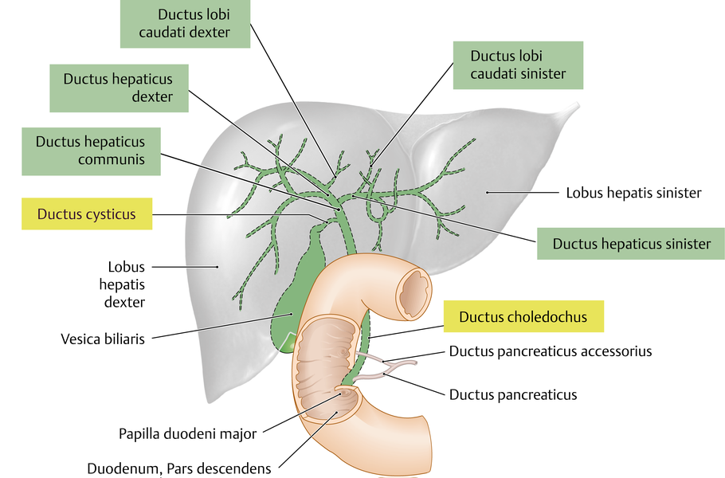
C)

Slide 46
Vad kännetecknar sekretin?
Alternativ:
a) Ökar ventrikeltömningshastigheten
b) Stimulerar bikarbonatsekretion till gallgångarna
c) Minskar sekretionen från exokrin pankreas till tarmen
d) Bildas huvudsakligen i terminala ileum
e) Fungerar genom att vid målcellen minska cAMP - koncentrationen

Slide 47
B) Stimulerar bikarbonatsekretion till gallgångarna

